Slide 1
Python 연습문제

Slide 2


문제1
주민번호 앞자리와 뒷자리를 숫자 자료형으로 각각 저장하고,
이 정보를 바탕으로 나이, 생일, 성별을 출력하는 코드를 작성하세요.
-forma이나 %를 활용해서 출력을 쉽게 작성해보세요
-숫자자료형에서 연산자를 이용하여 작성해보세요.
-조건문 이용
Ex)
결과 :

Slide 3

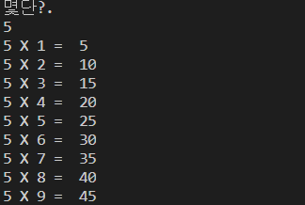
문제2
사용자의 입력을 받아 사용자가 원하는 구구단을 출력하게 하세요.
-입력 이용
-반복문 이용
- 이와 같이 사용하여 입력을 숫자로 받을 수 있음
결과 :

Slide 4
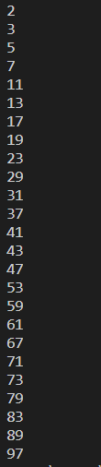
문제3
100이하의 소수를 구하세요.
-반복문 2번 사용
-조건문 이용
Ex) 결과

Slide 5

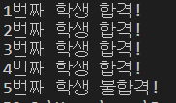
문제4
리스트자료형에 학생들의 점수가 저장되어 있습니다. 이 리스트 자료형 왼쪽을 기준으로 첫번째 학생이라고 하고, 평균을 넘으면 합격이라 뜨고, 못 넘으면 불합격이라고 뜨도록 코드 작성해주세요.
-반복문 사용
-조건문 사용
Ex)
결과 :

Slide 6

문제5
튜플 자료형a에 (1,2,3)이 저장되어 있습니다. 튜플a에 5를 추가해서 저장해주세요.
-다른 자료형과 연계
Ex)
결과 :

Slide 7


문제6
my_dict={“황유정”:”010-6722-xxxx”, ”유미환” : ”010-5029-xxxx”, ”김남섭” : ”010-6335-xxxx”, ”이계명” : ”010-8589-xxxx” }
라는 {이름:전화번호}의 딕셔너리 자료가 저장되어 있습니다. 사용자의 입력에 따라 찾고자 하는 사람의 번호를 출력해주고 없는 사람을 입력 시 에러가 나오도록 하는 코드를 작성해주세요.
Ex)결과 예시

